Slide 1
Образовательный четверг
«Интегрированный трансформируемый урок с применением продуктивных технологий»

Slide 2
Анализ с позиции интегрированного трансформируемого урока
Наличие просматриваемых связей при подаче материала
Новизна подачи материала
Наличие единого представления о проблеме
Что взяли в свою педагогическую копилку

Slide 3
Анализ (впечатления) с позиции применения продуктивных технологий
В цифрах
В словах
В образе

Slide 5
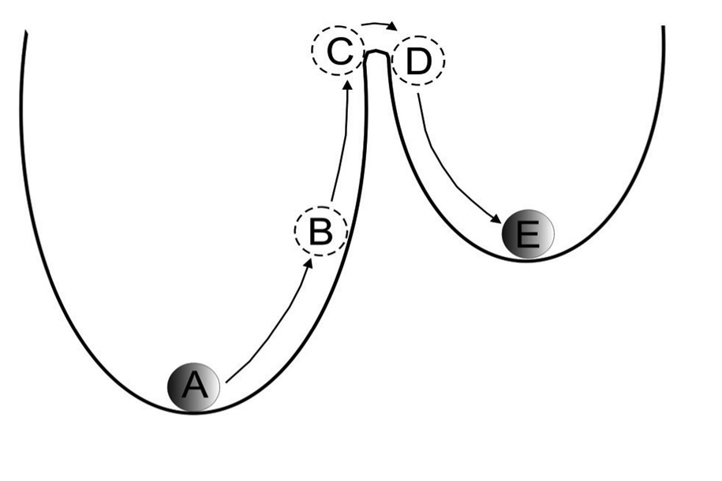
КТО ИДЕТ? или Готовность к изменению, личность и время

Slide 6
Соглашение
Я, _____________________________(ф.и.о.), хочу научиться находить время для достижения своих целей.
Для этого я обещаю делать следующее:
Изучить информацию по теме тайм-менеджмент.
Выполнить все практические задания.
Применить приемы по организации времени в своей жизни.
Проанализировать свои действия по освоению приемов тайм-менеджмента.
Поощрить себя за проделанную работу по личностному росту.
Поделиться своим опытом с окружающими людьми.
Сроки Отметка о выполнении
Подпись практика Дата

Slide 7
В результате экспериментальных измерений ≪собственной единицы времени≫ было выделено четыре группы людей:
1 люди, чьи внутренние часы сильно спешат. Их интересы устремлены вперед в будущее (они живут ≪там и потом≫);
2 люди, чьи внутренние часы отстают. Их интересы обращены в прошлое (они живут ≪там и тогда≫);
3 люди, чьи внутренние часы идут точно. Их жизнь зафиксирована только на настоящем (только ≪здесь и сейчас≫);
4 люди, чьи внутренние часы немного убегают вперед. Их интересы связаны с настоящим, которое является частью будущего (≪мое завтра начинается сегодня≫).

Slide 8
Тайм-менеджмент— это инструмент для планирования своего настоящего, которое неразрывно связано с будущим.
«Поход в театр»
Прочитайте 4 модельных варианта одной ситуации и ответьте на вопрос: какой вариант Вам близок?
Ситуация:

Slide 9
Если Вам близок вариант № 1, то Ваши интересы в большей степени ориентированы на будущее, которое Вы спрогнозировали. Ожидаемый результат является для Вас критерием для оценки происходящего. Так как Вы реагируете на происходящее в зависимости от своих ожиданий, то порой не замечаете новое, необычное, важное. При планировании своей деятельности Вам необходимо обратить внимание на планы текущего дня, то есть приблизить ≪свой взгляд≫ к настоящему.
Найдите время на ≪прочувствование≫ сегодняшнего дня.

Slide 10
Если Вы выбрали вариант № 2, то у Вас есть четкое представление о том, когда и что Вам нужно сделать. Вы тщательно продумываете все ресурсы, детали и трудности своих текущих и будущих проектов. Вы строго регламентируете свои усилия в конкретных делах, но не включаете в планы время на отдых и восстановление сил.

Slide 11
Если Вам близок вариант № 3, то всё, что происходит с Вами, — источник вдохновений, порождающий новые идеи и проекты. Процесс создания нового — Ваша стихия. Вы увлечены своей работой и готовы заниматься ей все время, даже дома, вовлекаете всех членов семьи в Ваши творческие планы.
Недостаток времени может ощущаться в те периоды, когда Вам нужно описать свои дела и предоставить отчет.
Находите время в своих планах на анализ и осмысление результатов.

Slide 12
Если Вы выбрали вариант № 4, то все события, которые происходят с Вами и с Вашим окружением, глубоко осмысливаются и оцениваются Вами. Вы легко обобщаете свой и чужой опыт, отслеживая тенденции и делая прогнозы. Написание отчетов, концепций и аналитических справок — Ваш ≪конек≫.
Однако Вы с трудом находите время для срочных незапланированных дел, Вам непросто перестраиваться в постоянно меняющихся условиях.

Slide 13
РАЗДЕЛ 2. ЗАЧЕМ ИДТИ? или Сферы жизни и ценностные приоритеты
Деньги пропали —наживешь, время пропало — не вернешь.
Русская пословица

Slide 14
упражнение «Мои сферы жизни». Цель этого упражнения — помочь Вам осознать свои жизненные приоритеты, а также то, сколько времени Вы им посвящаете
Сфера номер № 1 — сфера, для которой Вы ищете дополнительное время, чтобы наполнить его важными для Вас занятиями.
Сфера № 2 — сфера-«донор», это та область, временные ресурсы которой будут перераспределены для другой сферы.
Для этого Вам необходимо внести в нее организационные изменения.

Slide 15
РАЗДЕЛ 3. КУДА ИДТИ? или Формулировка цели и выбор стратегии
Если у вас нет цели — у вас нет и на это времени

Slide 16
При формулировании цели необходимо учесть пять важных принципов:
1 Цель должна быть конкретной.
2 Цель должна звучать в утверждающей форме, т.е. необходимо в формулировке исключить частицу ≪не≫.
3 Должен быть указан предполагаемый срок, к которому необходимо достичь цели.
4 Достижение цели должно зависеть от самого человека, т.е. в формулировке цели не должны фигурировать другие люди.
5 Достижение поставленной цели не должно принести никому вреда.

Slide 17
В результате всё, чем человек располагает, можно ≪положить≫ в один из трех ≪чемоданов≫:
То, что можно и нужно использовать для достижения своей цели. Это — самые главные ресурсы.
То, что сначала необходимо преобразовать, а затем использовать. Это — дополнительные ресурсы.
То, что необходимо учитывать. Это то, что Вы не можете изменить и не можете игнорировать. При правильном подходе это сыграет важную роль при достижении цели.
Три этих ≪чемодана≫ составляют Ваш ≪ресурсный багаж≫.

Slide 18
• Ваши личностные и психофизические особенности.
• Особенности школы, в которой Вы работаете.
• Ваши профессиональные возможности.

Slide 19
Кто когда встает, или Ваш хронотип
Наиболее распространенной считается классификация, по которой люди делятся на вечерний тип — ≪совы≫, утренний —≪жаворонки≫ и дневной — ≪голуби≫.
Если Вы по натуре «жаворонок», то без проблем просыпаетесь рано утром, Ваша работоспособность максимальна в пер вой половине дня, затем она постепенно снижается.
«Голубь» не любит рано вставать и поздно ложиться. Его активность зависит от светлого время суток, а работоспособность практически одинакова на протяжении всего дня.
Работоспособность «совы» достигает своего пика во второй половине дня и может длиться практически до утра всю ночь. ≪Совам≫ очень трудно вставать по утрам и настраиваться на работу до обеда.

Slide 20
Для того чтобы проверить, к какому типу принадлежите Вы, можно воспользоваться анкетой Остберга. Выберите один из четырех вариантов ответа.
Необходимо отметить, что многие люди принадлежат к промежуточным хронотипам и не являются типичными представителями ≪сов≫, ≪жаворонков≫ или ≪голубей≫.

Slide 21
Сангвиник, холерик, флегматик, меланхолик — кто ты будешь такой?

Slide 22
Скажи мне, в какой школе ты работаешь, и я скажу, кто ты

Slide 23
Мастера своего дела анализ сильных и слабых сторон своей профессиональной деятельности.
1 Стаж работы.
2 Возраст.
3 Знания в определенной профессиональной области.
4 Наличие уникального профессионального опыта (владение специальных знаниями, стажировка за границей, наличие двух и более специальностей, владение компьютерными технологиями и пр.).
5 Характер отношений с другими людьми (с детьми, коллегами, администрацией, родителями).
6 Личные качества.
7 Увлеченность делом.

Slide 24
пример такого анализа
Сильные стороны
• Увлеченность делом
• Любовь со стороны детей
• Творческий подход
• Наличие публикаций в профессиональных изданиях
• Опытный компьютерный пользователь
Слабые стороны
• Излишняя эмоциональность
• Неумение общаться с родителями
• Натянутые отношения с коллегами-предметниками

Slide 25
В результате экспериментальных измерений ≪собственной единицы времени≫ было выделено четыре группы людей:
1 люди, чьи внутренние часы сильно спешат. Их интересы
устремлены вперед в будущее (они живут ≪там и потом≫);
2 люди, чьи внутренние часы отстают. Их интересы обращены в прошлое (они живут ≪там и тогда≫);
3 люди, чьи внутренние часы идут точно. Их жизнь зафиксирована только на настоящем (только ≪здесь и сейчас≫);
4 люди, чьи внутренние часы немного убегают вперед. Их
интересы связаны с настоящим, которое является частью
будущего (≪мое завтра начинается сегодня≫).

Slide 26
При формулировании цели необходимо учесть пять важных принципов:
1 Цель должна быть конкретной.
2 Цель должна звучать в утверждающей форме, т.е. необходимо в формулировке исключить частицу ≪не≫.
3 Должен быть указан предполагаемый срок, к которому необходимо достичь цели.
4 Достижение цели должно зависеть от самого человека, т.е. в формулировке цели не должны фигурировать другие люди.
5 Достижение поставленной цели не должно принести никому вреда.

Slide 27
В результате всё, чем человек располагает, можно ≪положить≫ в один из трех ≪чемоданов≫:
То, что можно и нужно использовать для достижения своей цели. Это — самые главные ресурсы.
То, что сначала необходимо преобразовать, а затем использовать. Это — дополнительные ресурсы.
То, что необходимо учитывать. Это то, что Вы не можете изменить и не можете игнорировать. При правильном подходе это сыграет важную роль при достижении цели.
Три этих ≪чемодана≫ составляют Ваш ≪ресурсный багаж≫.

Slide 28
РАЗДЕЛ 4. КАК ИДТИ? или Приемы организации времени Ваши поглотители времени (хронофаги) Отметьте значком ✓ то, что мешает Вам в достижении Ваших целей и решении задач.
■ Отсутствие целей
■ Нечеткая постановка целей
■ Отсутствие приоритетов
■ Попытка слишком много сделать за один раз
■ Плохое планирование дня
■ Личная неорганизованность, незнание того, с чего начать
■ Недостаток мотивации
■ Хаос в бумагах и на столе, необходимость тратить время на поиски нужных записей
■ ≪Расплывчатые≫ должностные обязанности, отсутствие понимания своих зон ответственности
■ Отрывающие от дел телефонные звонки
■ Болтовня на частные темы
■ Отсутствие самодисциплины
■ Затяжные совещания
■ Длительное ожидание
■ Спешка, нетерпение
■ Медлительность

Slide 29
ЗАКЛЮЧЕНИЕ
Заключение для теоретиков.
Уважаемые друзья, мы рады, что Вы добрались до последней страницы нашей книги. Теперь Вы можете обсудить с друзьями и коллегами этот материал, выступить на педсовете, родительском собрании. А еще… открыть книгу с самого начала и поработать с ней с позиции практика. Успехов!
Заключение для практиков.
Уважаемые друзья, прежде, чем закрыть книгу, вернитесь к нашему деловому соглашению и обязательно выполните пункт № 5: поощрите себя за большую и важную работу, которую Вы проделали!
Чтобы начинания стали частью Вашего жизненного опыта,
предлагаем Вам открыть книгу с самого начала и пройти уже
знакомый Вам путь, воплощая цели в других сферах Вашей
жизни. Удачи!
Авторы.

Slide 30
Послушайте притчу.
Наберись смелости – сделай попытку!

